Slide 1
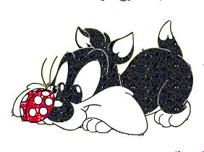
8
КЛАСС
Представляет…

Slide 2
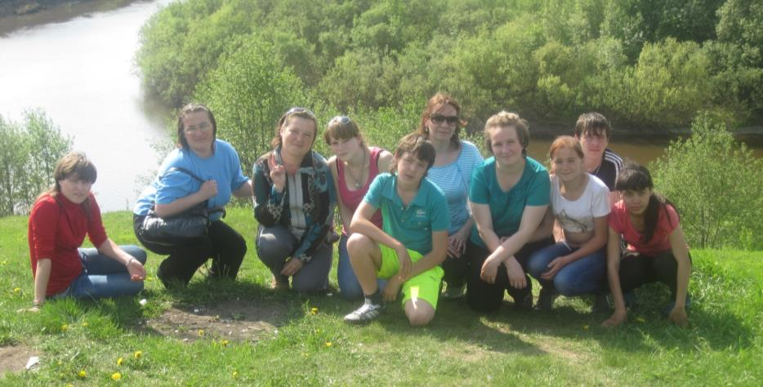
Наше незабываемое путешествие!
24.05.2014г.

Slide 3
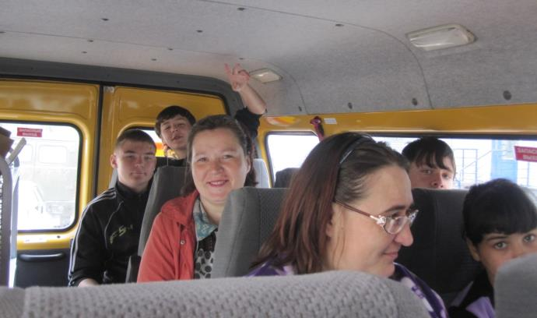
Очень долго мы хотели сесть в автобус поскорей. Чтобы в Яков парк умчаться, отдохнуть ведь нам не лень!

Slide 4
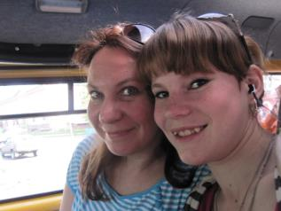
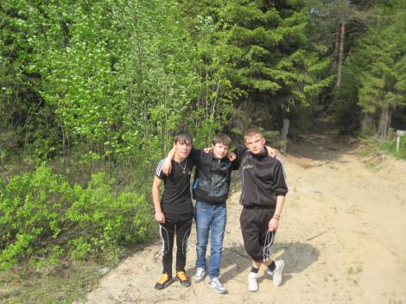
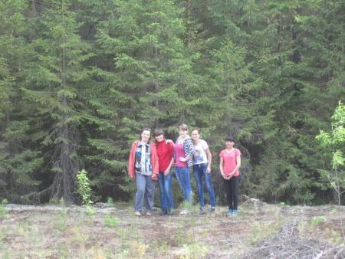
Вот и долгожданный день… Оторвёмся! БУДЬ СМЕЛЕЙ!

Slide 5
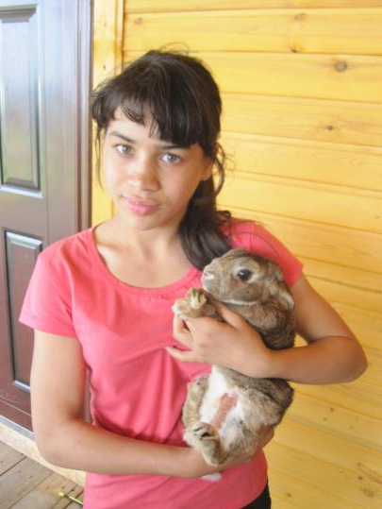
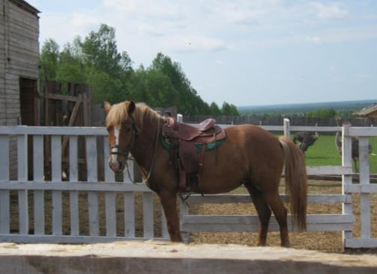
Мы приехали на место, и пошли скорей гулять, на пути мы повстречали и лошадку, и крольчат!

Slide 7
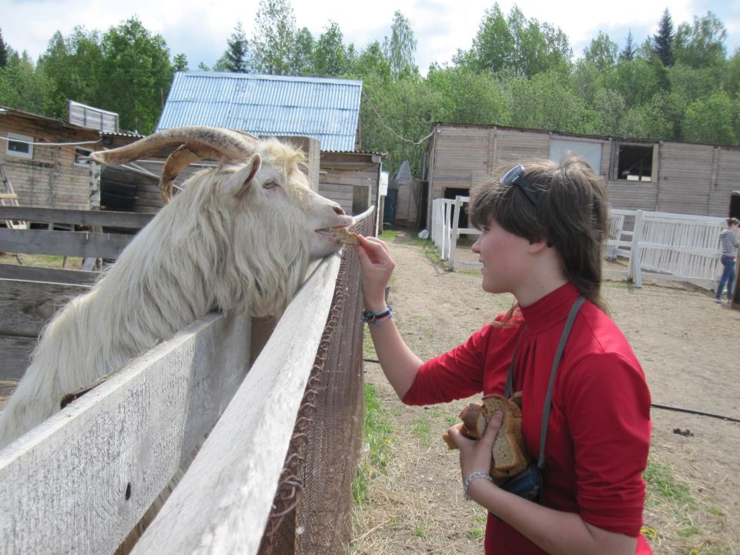

Slide 8
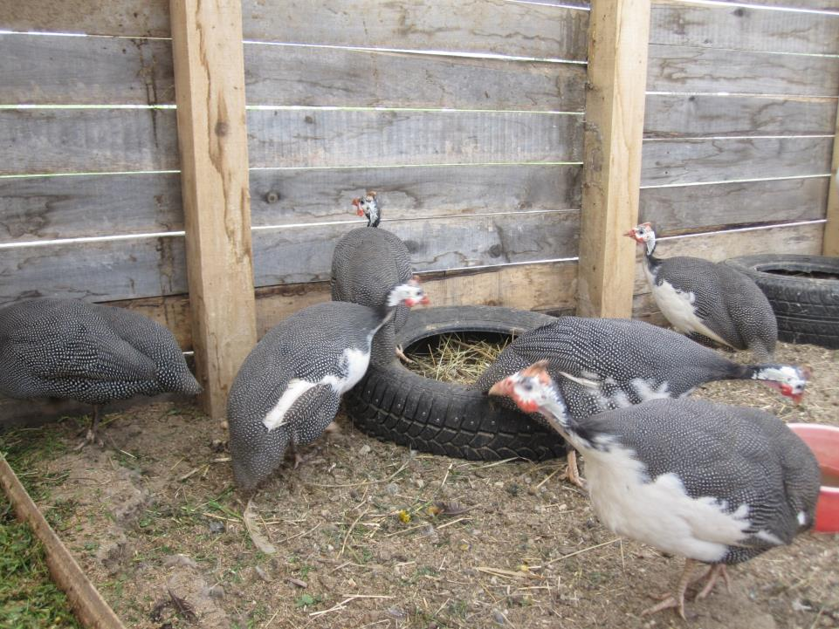

Slide 9
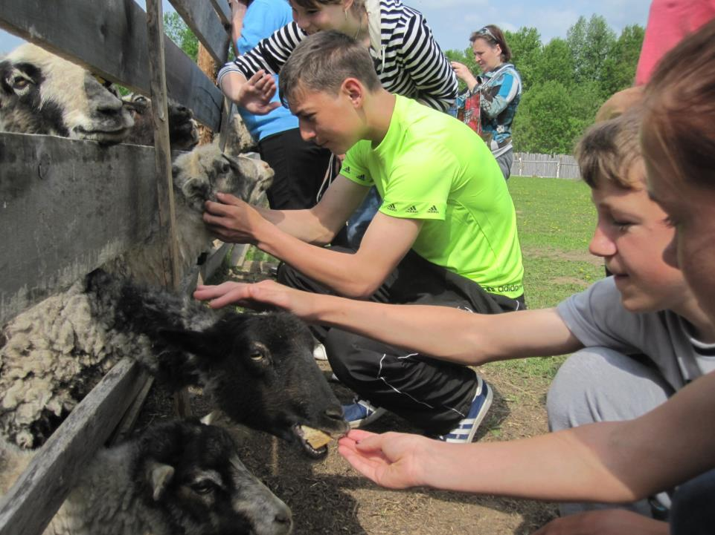

Slide 10
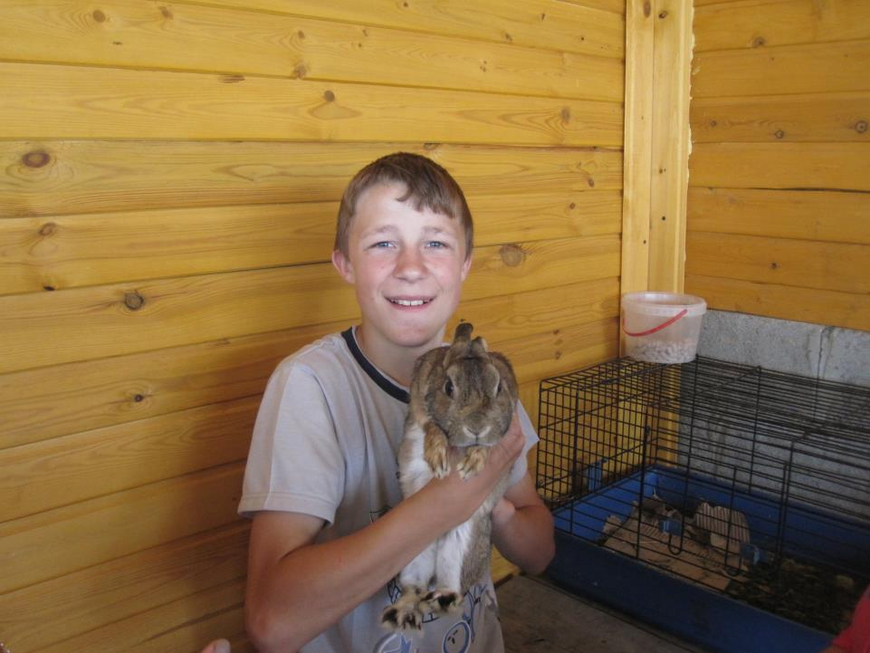

Slide 11
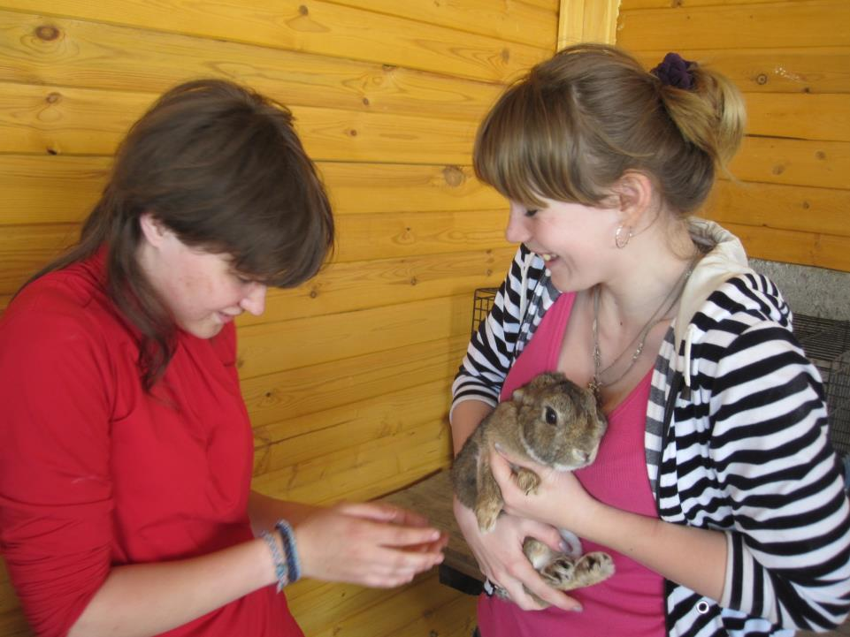

Slide 14
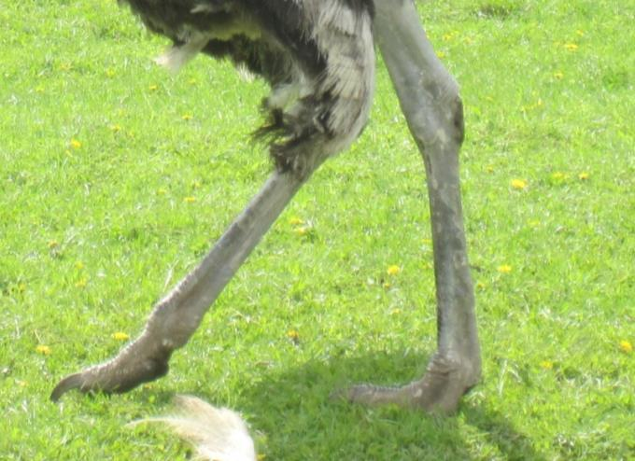
А это кто?

Slide 15
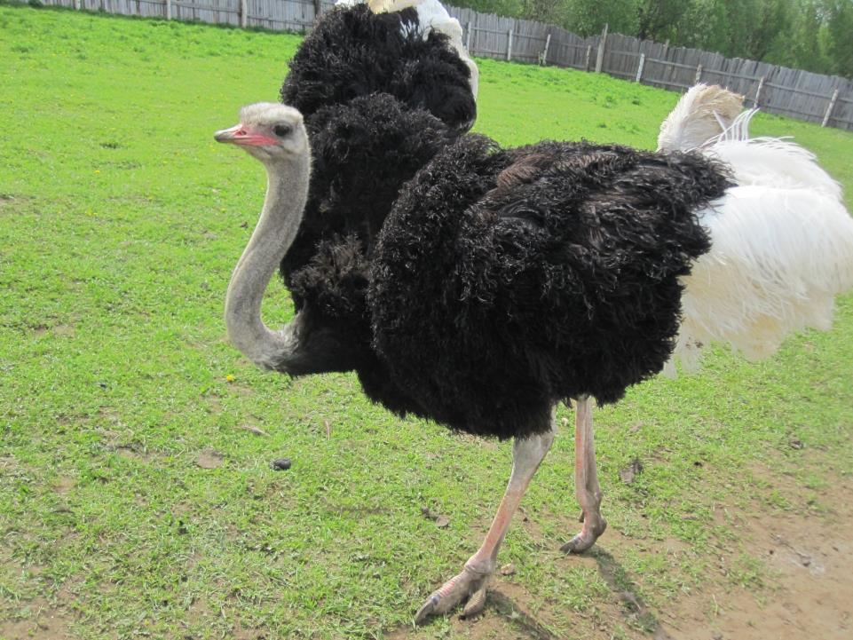

Slide 16
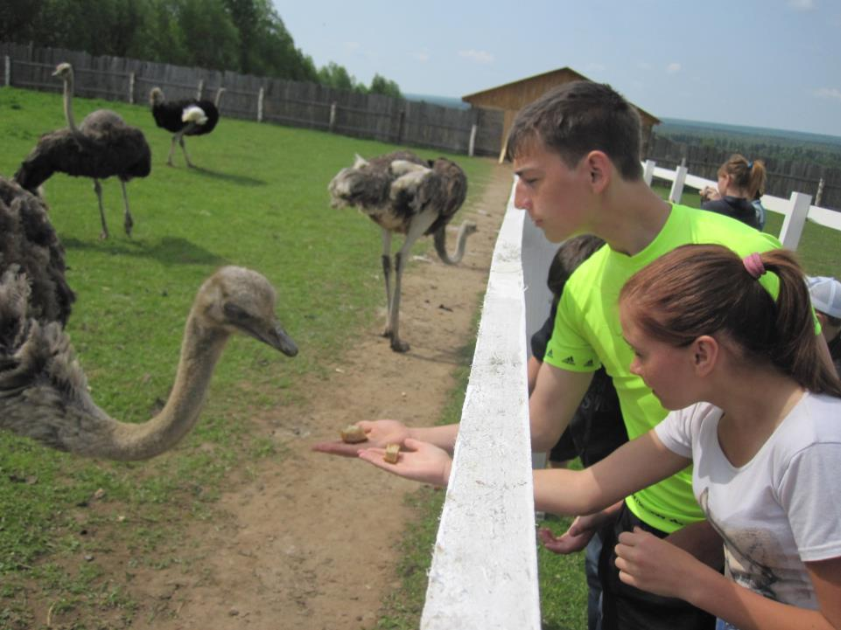

Slide 17
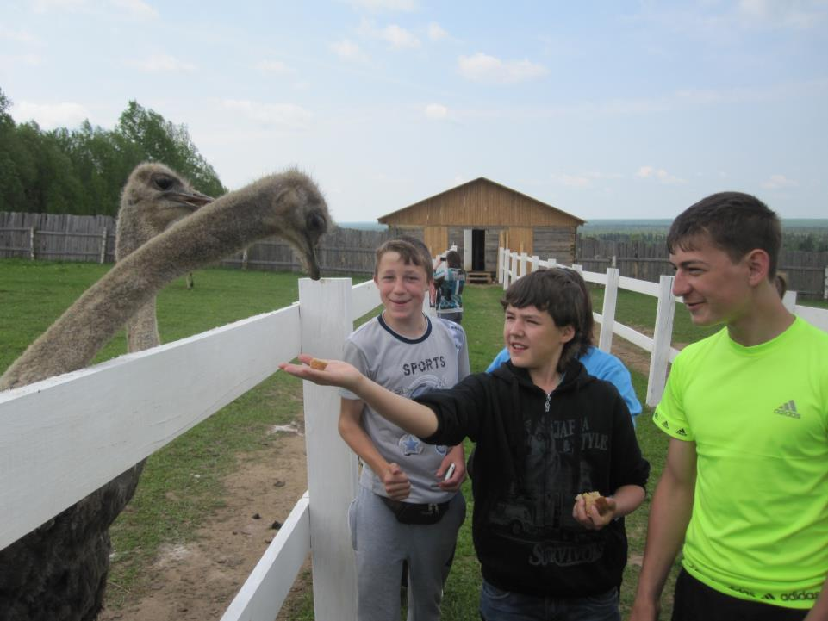

Slide 18
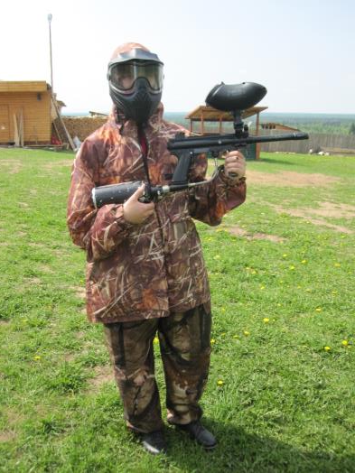
Мы костюмчики надели
И пошли скорей стрелять.
Очень весело нам было,
Круто будет вспоминать!

Slide 19
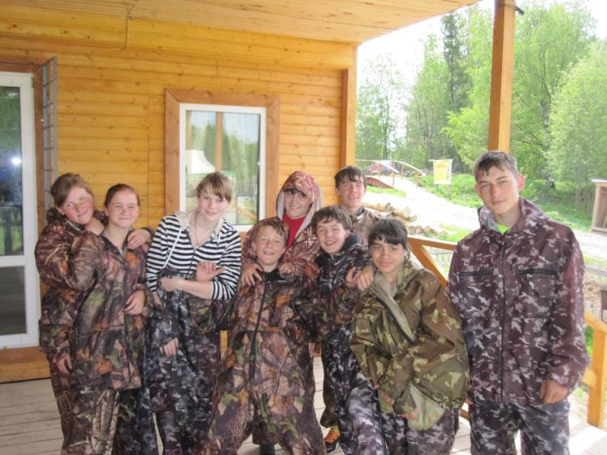
Пиф – Паф – Паф!!! ☺

Slide 20
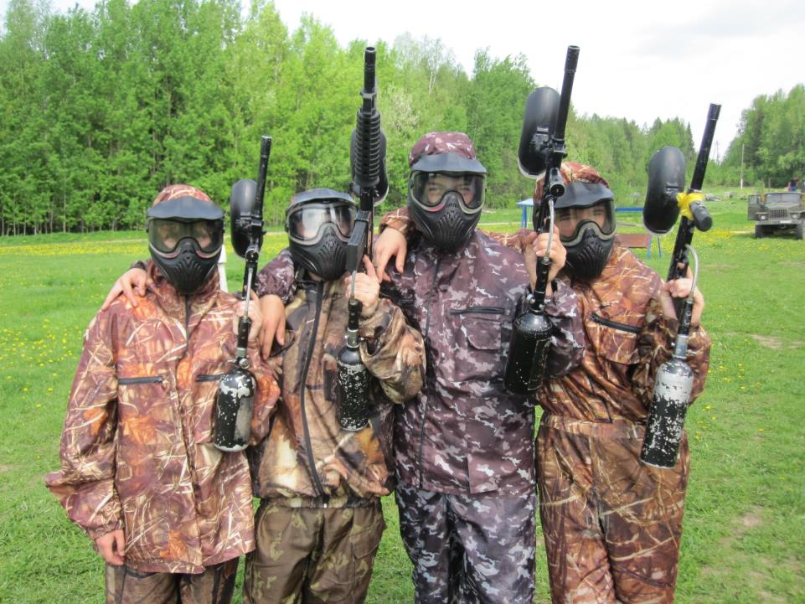

Slide 21
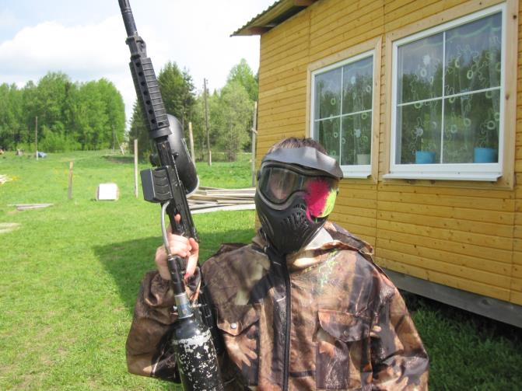
Мы стреляли очень метко, ну, конечно, не на зло. Просто это интересно
кому-нибудь попасть в плечо!

Slide 22
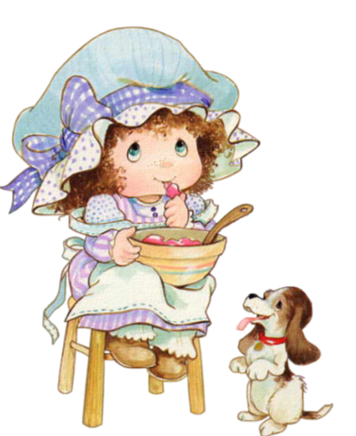
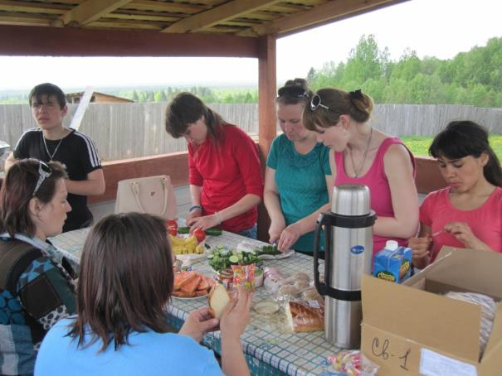
Походили, посмотрели… «Вот сейчас бы мы поели! Ведь у нас с собой сосиски, чай, икра и майонез!» ☺

Slide 24
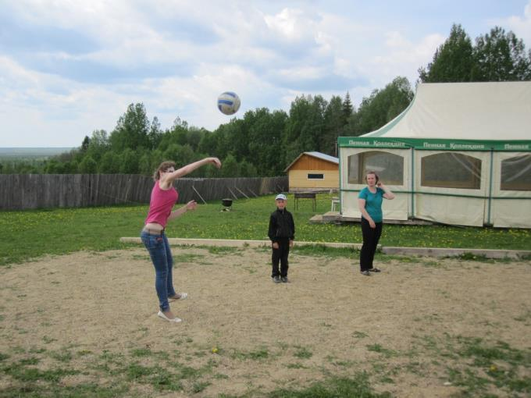
А потом как подкрепились, мы решили поиграть, мячик через сетку покидать!

Slide 25
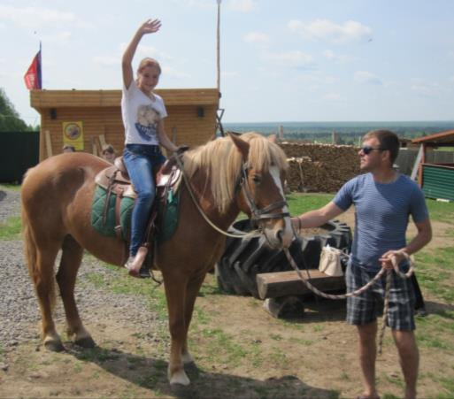
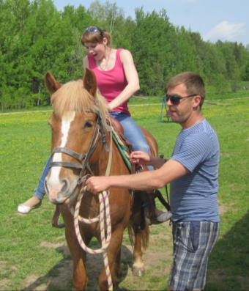
Прокатились на лошадке.

Slide 27
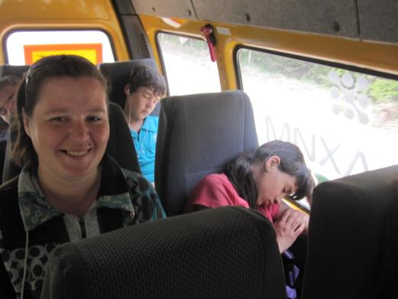
Очень нам понравилось это приключение, было много радости и ни капли огорчений! Набрались мы впечатлений, от поездки этой, и надеемся, что мы приедем туда следующим летом!

